Slide 1
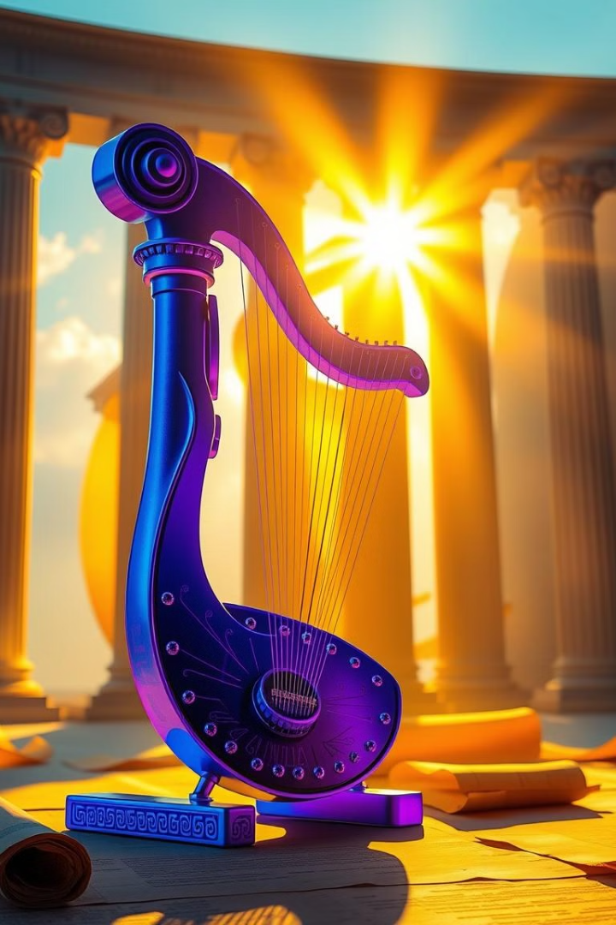
La lírica en la literatura línea del tiempo
Bienvenidos a un viaje por la historia de la lírica. Exploraremos su evolución desde la antigua Grecia hasta nuestros días.
mr
Manuel rivera

Slide 2
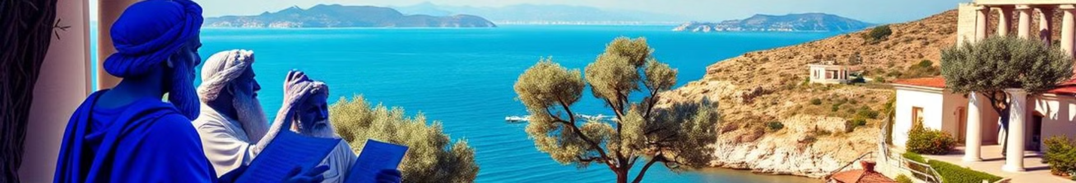
Orígenes de la lírica: la poesía en la antigua Grecia
Siglo VII a.C.
1
Safo de Lesbos, conocida como la "Décima Musa", compone poemas líricos sobre el amor y la belleza.
2
Siglo V a.C.
Píndaro destaca por sus odas triunfales, celebrando a los vencedores de los Juegos Olímpicos.
Siglo III a.C.
3
Teócrito introduce el género bucólico, idealizando la vida pastoril en sus Idilios.

Slide 3
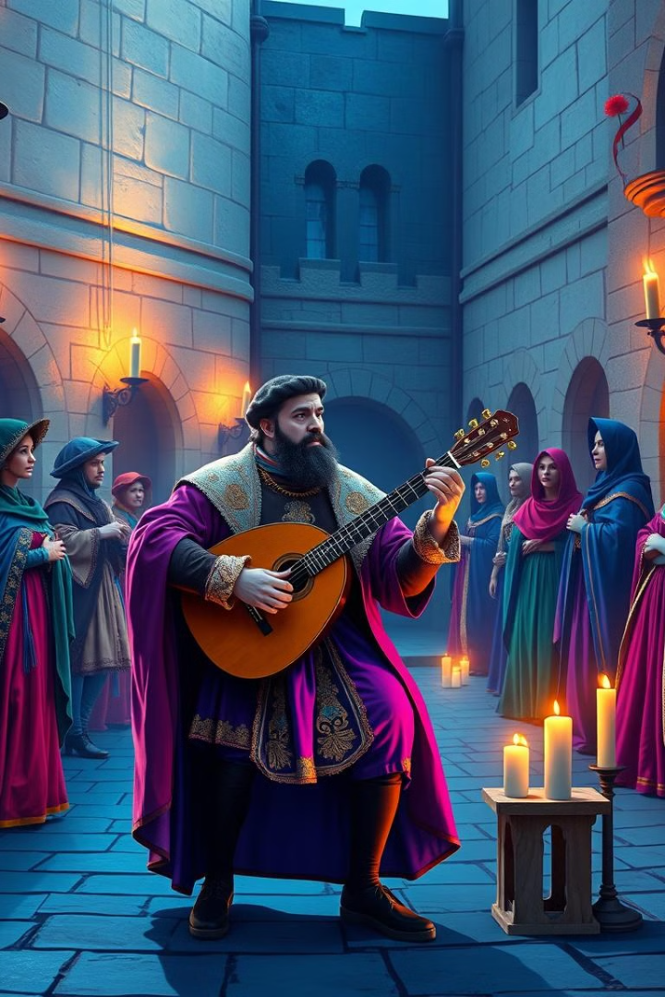



El desarrollo de la lírica en la Edad Media europea
Trovadores provenzales
Siglos XI-XIII: Cantan al amor cortés en lengua occitana.
Lírica galaico-portuguesa
Siglos XII-XIV: Cantigas de amigo y de amor florecen en la península ibérica.
Dolce Stil Novo
Siglo XIII: En Italia, Dante y sus contemporáneos refinan la expresión lírica.

Slide 4
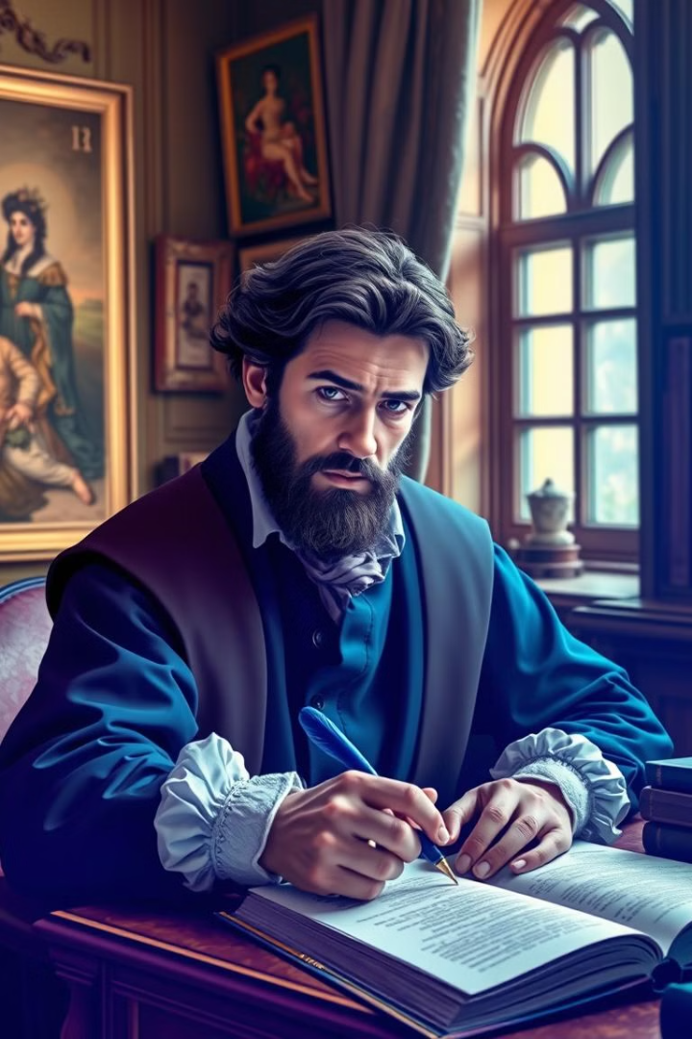



El Renacimiento y la consolidación de la lírica
Petrarca
Garcilaso
Shakespeare
El Canzoniere revoluciona la lírica amorosa en el siglo XIV.
Introduce el soneto y otras formas italianas en la poesía española.
Sus sonetos marcan la cumbre de la lírica isabelina inglesa.

Slide 5
El Siglo de Oro español y la poesía áurea
Lírica mística
Culteranismo
Conceptismo
San Juan de la Cruz y Santa Teresa de Jesús elevan la poesía espiritual a nuevas alturas.
Luis de Góngora cultiva una poesía de gran complejidad formal y conceptual.
Francisco de Quevedo destaca por su ingenio y agudeza en la creación poética.

Slide 6




El Romanticismo y la expresión lírica del yo
Exaltación del yo
1
Naturaleza sublime
2
4
Rebeldía
3
Pasiones intensas
Los poetas románticos como Bécquer, Espronceda y Rosalía de Castro rompen moldes y expresan emociones desbordadas.

Slide 7

La lírica moderna: simbolismo y vanguardias
Simbolismo
Modernismo
Baudelaire, Rimbaud y Mallarmé exploran las correspondencias entre sensaciones y palabras.
Rubén Darío renueva la métrica y el lenguaje poético en español.
Vanguardias
Movimientos como el surrealismo y el ultraísmo experimentan con formas y significados.

Slide 8

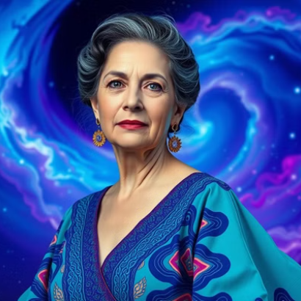


La lírica hispanoamericana: voces diversas
La poesía hispanoamericana del siglo XX brilla con figuras como Neruda, Mistral, Paz y Vallejo, quienes fusionan lo autóctono con lo universal.

Slide 9
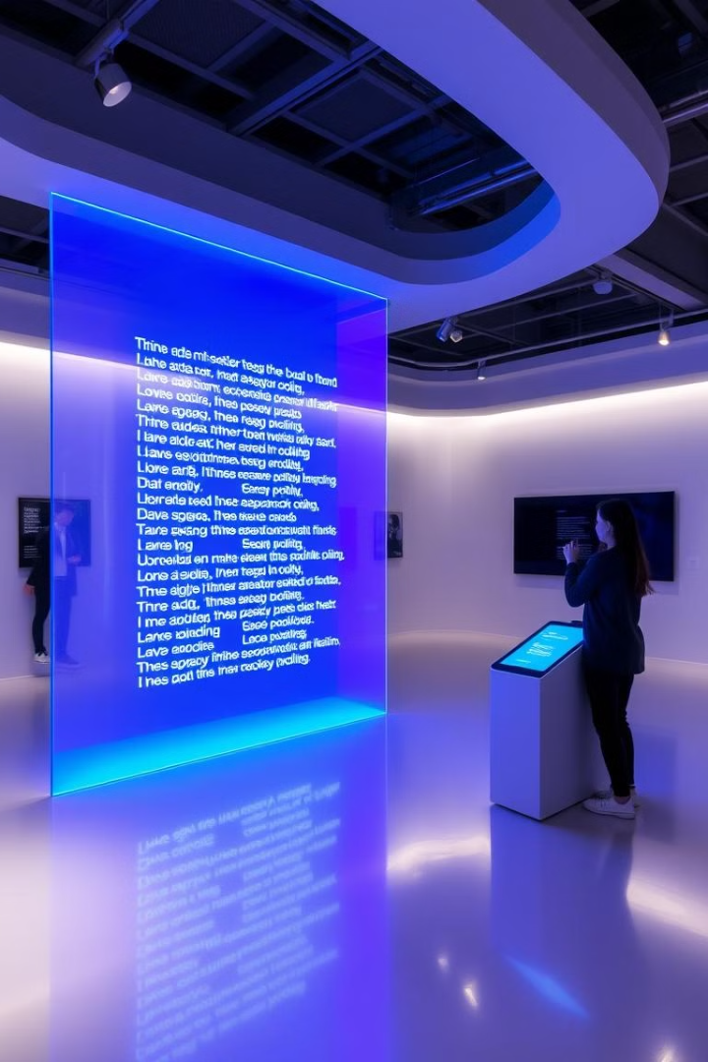
La lírica contemporánea: nuevas formas y temáticas
Poesía visual
Experimenta con la disposición gráfica del texto en la página.
Poesía sonora
Explora las posibilidades acústicas y performativas del poema.
Poesía digital
Incorpora elementos multimedia e interactivos en la creación lírica.

